Slide 1
სამშვიდობო განათლების ცენტრი
მშვიდობის ქართული პარადიგმა და მშვიდობის მშენებლობა ევროკავშირში
E U P E A C E
2024 - 2027

Slide 2
სოხუმის სახელმწიფო უნივერსიტეტი მ ი ს ი ა
...გააჩნია განსაკუთრებული... ფუნქცია - ქართველ და აფხაზ ხალხებს შორის უკანასკნელ ათწლეულებში გაჩენილი მენტალური გაუცხოების აღმოფხვრისა და აფხაზეთში ქართულ-აფხაზური ისტორიული თანაცხოვრების აღდგენის პროცესის ხელის შეწყობა. ეს განსაკუთრებული მისია, რომელიც უპირატესობასთან ერთად, საგანგებო და ისტორიული პასუხისმგებლობაცაა, აჩენს შესაძლებლობას, რომ უნივერსიტეტი, საგანმანათლებლო კერასთან ერთად, იქცეს კონფლიქტების კვლევის რეგიონულ ცენტრად.
დამტკიცებულია სსუ აკადემიური საბჭოს მიერ (დადგენილება #05/01 425 , 13.07.2018)

Slide 3
სამშვიდობო განათლების ცენტრი
საუნივერსიტეტო დიპლომატია
კონფლიქტოლოგია
აფხაზოლოგია

Slide 4
მოდულის მიზანი
ჟან მონეს მოდულის EUPEACE ძირითადი მიზანია მშვიდობის მშენებლობის შესახებ სწავლების განვითარება, მშვიდობის ქართული პარადიგმა და ამ სფეროში ევროკავშირის საუკეთესო გამოცდილების გაზიარება, სასწავლო პროგრამების ხარისხის გაუმჯობესება ევროინტეგრაციის სფეროში სწავლების, კვლევებისა და დებატების მეშვეობით.

Slide 5
მოდულის ძირითადი აქტივობები
ახალი სასწავლო კურსის „მშვიდობის ქართული პარადიგმა და მშვიდობის მშენებლობა ევროკავშირში” ჩართვა უნივერსიტეტის სხვადასხვა პროგრამებში სავალდებულო და არჩევით საგნად;
სახელმძღვანელოს შემუშავება და გამოქვეყნება
სამიზნე ჯგუფი: საბაკალავრო პროგრამის სტუდენტები

Slide 6
საერთაშორისო სამეცნიერო კონფერენცია
საერთაშორისო სამეცნიერო კონფერენცია „მშვიდობა და კონფლიქტის გადაჭრა: ევროკავშირის გამოწვევები და მათი გავლენა საქართველოზე“
კონფერენციის მასალების კრებულის გამოცემა
სამიზნე ჯგუფი:
აკადემიური პერსონალი, მეცნიერ-მკვლევარები, სადოქტორო პროგრამის
სტუდენტები
2026

Slide 7
საზაფხულო სკოლა
„მშვიდობა ევროკავშირში და საქართველო“
მულტიდისციპლინარული
სამიზნე ჯგუფი:
საბაკალავრო და სამაგისტრო პროგრამის სტუდენტები
2025-2026-2027

Slide 8
საზაფხულო სკოლა
თემატიკა:
უმაღლესი განათლების გავლენა მშვიდობის მშენებლობაზე და კონფლიქტის გადაჭრაზე
/ზ. ხონელიძე, პროფესორი, სსუ/
ევროკავშირი საქართველოსთვის
/ლ.თაკალანძე, ჟან მონეს პროფესორი, სსუ/
კონფლიქტები და სამშვიდობო პროცესები აფხაზეთსა და ცხინვალის რეგიონში
/გ.ცაავა, ასოც. პროფესორი/
ევროკავშირის სამშვიდობო მისია: ისტორია, აწმყო, პერსპექტივები
/ლ. გერაძე, სამშვიდობო განათლების ცენტრი, სსუ/

Slide 9
საზაფხულო სკოლა
თემატიკა:
ევროკავშირის კონფლიქტის მენეჯმენტი და მედიაცია საქართველოში
/ლ. მახაშვილი, ჟან მონეს პროფესორი, ექსპერტი, ევროპის
უნივერსიტეტი/
ევროკავშირის გაფართოების პოლიტიკა და გაფართოების პაკეტი 2023
/ე. ქარდავა, ჟან მონეს პროფესორი, გორის სახ. უნივერსიტეტი/
ევროკავშირის საგარეო და უსაფრთხოების პოლიტიკა და საქართველო
/გ. ჭელიძე, ჟან მონეს პროფესორი, კავკასიის უნივერსიტეტი/
ევროკავშირის პოლიტიკური განპირობებულობა დემოკრატიული გარდაქმნისთვის - გაკვეთილი კანდიდატი და წევრი ქვეყნებიდან
/ზ. ბურკაძე, პროფესორი, ილიაუნი, ბტუ/

Slide 10
საზაფხულო სკოლა
საგარეო პოლიტიკის კონკურენტული უსაფრთხოება: ევროკავშირისა და რუსეთის კონტრასტული სახეები საქართველოში (1992-2012)
/დ. მაცაბერიძე, ასოც. პროფესორი, თსუ/
ახალი აბრეშუმის გზა, როგორც მშვიდობის ახალი პარადიგმა
/კ. ვეკუა, ასისტენტ-პროფესორი, ალტე უნივერსიტეტი/
საქართველო დამოუკიდებლობის გზაზე: უსაფრთხოება და კონფლიქტების გადაჭრა საქართველოში
/ლ.კასრაძე, ფლეტჩერის სამართლისა და დიპლომატიის სკოლა (აშშ)/

Slide 11
სამიზნე ჯგუფები
საბაკალავრო პროგრამის სტუდენტები
სამაგისტრო პროგრამის სტუდენტები
სადოქტორო პროგრამის სტუდენტები
აკადემიური პერსონალი, მეცნიერ-მკვლევარები
სტეიკჰოლდერები

Slide 12
მოდულის სხვა აქტივობები
შედეგების დისემინაცია
დარგის აღიარებულ ლიდერებთან შეხვედრა
ომის ვეტერანებთან შეხვედრა
სხვა

Slide 13
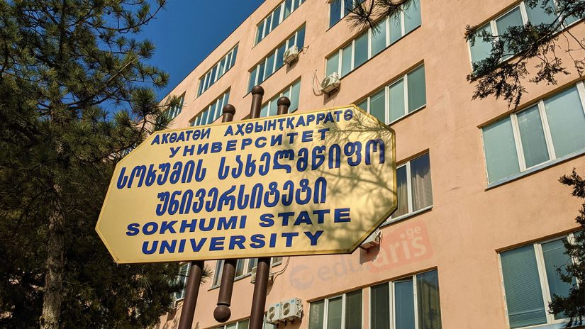
E U P E A C E

Slide 14
E U P E A C E
გმადლობთ ყურადღებისათვის!
www.sou.edu.ge
2024 - 2027

